Slide 1
Сложные вопросы органической химии в вопросах ЕГЭ
Машкова Ольга Геннадьевна,
учитель химии МБОУ гимназии
«Лаборатория Салахова»

Slide 2
Условия реакций – полезная «подсказка»

Slide 3
Fe, HCl, t
Al₂O₃, ZnO, t
500-600⁰C, C_{акт}
Br₂, FeBr₃
O₂, PdCl₂, CuCl₂
+ H₂O, Hg²⁺, H⁺
3

Slide 4
1957 – 1959 г.г. открыт группой Ю. Смидта в ФРГ и группой советских химиков в Москве И.И. Моисеевым, М.Н. Варгафтиком и Я.К. Сыркиным (МИТХТ им. М.В. Ломоносова)
4
Вакер-процесс
Notes:
Это все и было проделано двумя группами исследо-
вателей в 1957 – 1959 годах – группой Ю. Смидта в
ФРГ и группой советских химиков в Москве –
И.И. Моисеевым, М.Н. Варгафтиком и Я.К. Сырки-
ным (МИТХТ им. М.В. Ломоносова) [5]. Сейчас эта
реакция (промышленное название Вакер-процесс) является лучшим промышленным методом по-
лучения ацетальдегида.

Slide 5
Пропен можно получить
1.
7.
2.
8.
(спирт)
3.
9.
(спирт)
4.
10.
5.
11.
(водн.)c
6.
(водн.)
5

Slide 6
Разные условия – разные продукты

Slide 7
2KOH
H₂O
+HCN
А
Б
В
C₂H₅OH
Hg²⁺, H⁺
H₂O, HCl
H₂SO₄
HBr
Г
Д
Е
tº
+ H₂O
- 2KCl
А
Hg²⁺, H⁺
Б
- 2H₂O
+HCN
H₂O, HCl
- NH₄Cl
В
Г
H₂SO₄
HBr
Д
7

Slide 8
СO + H₂
Fe/Al₂O_{3,} Ru, Co, Ni
Реакция Фишера-Тропша
синтин
(синтетический бензин)
ZnO, Cr₂O₃, 250 атм, 280⁰ C
СH₃OH
8

Slide 9
Ru, 1000 атм, 150⁰C
ПАРАФИНЫ
ThO₂, 600 атм, 450⁰ C
ИЗОПАРАФИНЫ
СO + H₂
Cr₂O₃, 30 атм, 500⁰ C
ТОЛУОЛ, КСИЛОЛЫ
Fe/Al₂O_{3,} Ru, Co, Ni
Fe, 2000 атм, 175⁰ C
ВЫСШИЕ СПИРТЫ
Реакция Фишера-Тропша
синтин
(синтетический бензин)
ZnO, Cr₂O₃, 250 атм, 280⁰ C
СH₃OH
9

Slide 10
«Напоминалки»

Slide 11
«Напоминалки»
1
a)
б)
2
11

Slide 12
1
2
3
4
5

Slide 13
3

Slide 14
1
2
3
X
Y
X и
Y
1
(водн.)
2
3

Slide 15
С₂H₄Cl₂
[Ag(NH₃)₂]OH
HСl
H₂O, эл.ток
Продукты на аноде
X₁
X₂
Х₃
Х₄
1
7
8
9
10
2
+ H₂, t⁰, кат
+ NH₃, 300⁰C
CO₂ + H₂O
t⁰
X₅
X₆
X₇
X₈
3
4
5
6
+ HNO₂
X₅
1
CH₃CHCl₂ + 2KOH (в)
2KCl + H₂O + CH₃CHO
t⁰, Ni
2
CH₃CHO + H₂
CH₃CH₂OH
CH₃CH₂OH + NH₃
300⁰C, кат
H₂O + CH₃CH₂NH₂
3
4
CH₃CH₂NH₂ +CO₂ + H₂O
[CH₃CH₂NH₃]⁺HCO₃⁻
5
t⁰
[CH₃CH₂NH₃]⁺HCO₃⁻
CO₂ + H₂O + CH₃CH₂NH₂
15

Slide 16
“Напоминалки”
4
5
6

Slide 17
Вопреки правилу Марковникова идут реакции :
1.
2.
3.
4.
5.
+ BrOH
6.
7.
H₂O₂
17

Slide 18
Качественные реакции и свойства веществ

Slide 19
Установить соответствие между реагирующими веществами и признаком протекающей реакции:
Реагирующие вещества
Признак реакции
А) этиленгликоль и Na
Б) пропин и [Ag(NH₃)₂]OH
В) глицерин и Cu(OH)₂
Г) пропанол и Br₂ (H₂O)
Образование осадка
Обесцвечивание раствора
Выделение газа
Образование синего раствора
Признаков реакции не наблюдается
А | Б | В | Г
3
1
4
5
19

Slide 20
Установить соответствие между двумя веществами и реагентом, позволяющим их отличить:
Органические соединения
Реагенты
А) фенилацетилен и бензол
Б) нитробензол и анилин
В) нитробензол и фенол
Г) пропиламин и метилэтиламин
[Ag(NH₃)₂]OH
HCI
HNO₂
FeCI₃
А | Б | В | Г
1
2
4
3
20

Slide 21
Установить соответствие между двумя веществами и реагентом, позволяющим их отличить
Органические соединения
Реагенты
А) муравьиная и уксусная кислоты
Б) метилформиат и пропановая к-та
В) фенол и бензиловый спирт
Г) анилин и толуол
[Ag(NH₃)₂]OH
HCI
CuO
FeCI₃
А | Б | В | Г
1
1
4
2
21

Slide 22
Метилформиат реагирует с каждым из веществ
1. NaOH, H₂O (H⁺), H₂
2. CuSO₄, C, Br₂
3. Na₂O, HCl, O₂
4. [Ag(NH₃)₂]OH, H₂, H₂O (H⁺)
5. CO₂, H₂O (H⁺), HCl
6. O₂ , H₂, H₂O (H⁺)
22

Slide 23
Увидеть сразу

Slide 24
Расшифровать цепочку
реакция 3 – промышленный метод получения Х3
CuCl, NH₄Cl
Х₁
изб. H₂
Х₂
1
2
+ O₂, t⁰
NH₃
Х₃
Х₄
3
4
24

Slide 25
Вопросы промышленной
химии
Сфера применения
25

Slide 26
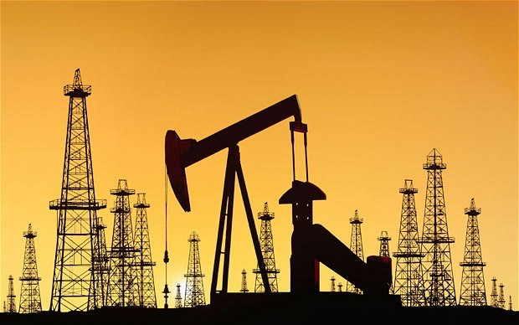
РЕКТИФИКАЦИЯ
ВУЛКАНИЗАЦИЯ
КРЕКИНГ
ОКТАНОВОЕ ЧИСЛО
ПЛАТФОРМИНГ
РИФОРМИНГ

Slide 27
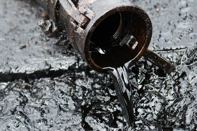
Промышленные вопросы органической химии
Методы переработки нефти
Ректификация
Риформинг
Крекинг

Slide 28
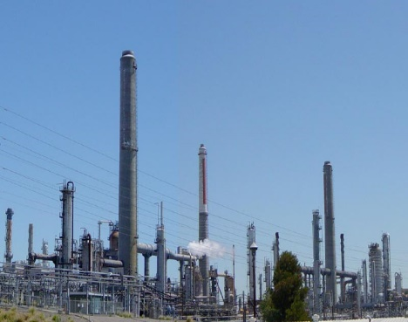
Промышленные вопросы органической химии
Виды крекинга
Термический
Гидрокрекинг
Каталитический
28

Slide 29
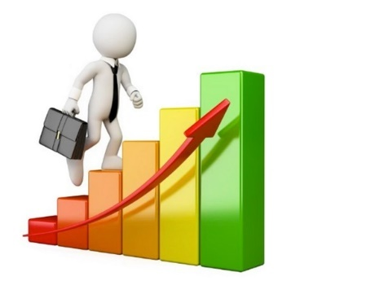
Риформинг – «облагораживание» бензиновых фракций - ароматизация насыщенных углеводородов
Металлы платиновой группы в качестве катализаторов
29

Slide 30
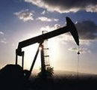
Каталитический риформинг
- платформинг (Pt)
основной процесс нефтепереработки для получения ароматических углеводородов - бензола , толуола и ксилолов.
Сырье: прямогонные фракции с температурой кипения 75-200⁰С.
Катализатор: платина, палладий, родий(0,3-0,7% наносится на оксид алюминия)
Условия: 450-550⁰С,10-35 атм
30

Slide 31
Крекинг нефтепродуктов – это
1. Получение низших углеводородов из высших
2. Разделение нефти на фракции
3. Получение высших углеводородов из низших
4. Ароматизация углеводородов

Slide 32
Как бензол, так и его гомологи можно получить, осуществляя
Изомеризацию алканов
Платформинг циклоалканов
Тримеризацию алкенов
Риформинг алканов
Димеризацию диенов
Тримеризацию алкинов
32

Slide 33
Сфера применения
Установить соответствие между веществами и сферой их применения
Вещества
Применение
А) этиленгликоль
Б) хлоропрен
В) тверд. и жидкие алканы
Г) пропен
бензо- и маслостойкая резина
обесцвечивание раствора
антифриз
вазелин
Синтез кумола
А | Б | В | Г
3
1
4
5
33

Slide 34
Сфера применения
Установить соответствие между веществами и сферой их применения
Вещества
Применение
А) этилен
Б) стирол
В) анилин
Г) пропен
получение каучука
обесцвечивание раствора
уксусный альдегид
синтетические красители
изопропиловый спирт
А | Б | В | Г
3
1
4
5
34

Slide 35
Будем внимательны!
Знаем тривиальные названия!
Бытовой газ
1500⁰ С
винилацетилен
X₁
дивинил
X₂
ацетальдегид
35

Slide 36
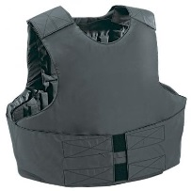
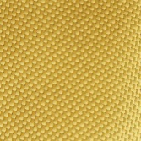
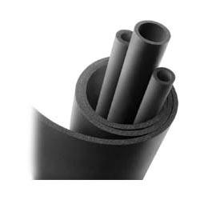
п-ксилол
тетрафталевая кислота
кевлар
винилацетилен
хлоропрен
хлоропреновый каучук
карболовая кислота
Х
кумол
пикриновая кислота
36

Slide 37
Окислительно-восстановительные реакции в органической химии.

Slide 38
H₂C=CH–CH₃
Почему органические соединения легко окисляются?
СН₃–С≡СН
CH₂=CH-CH₂-CH=CH₂
38

Slide 39
Окислители
Галогены Cl₂, Br₂, I₂
Хлорат-анион ClО₃– (H⁺)
Перманганат анион MnO₄⁻
KMnO₄ +H₂SO₄
KMnO₄ +H₂O
Дихромат-анион Cr₂О₇^{2–}
K₂Cr₂O₇ + H₂SO₄
Азотная кислота НNО₃
Серная(конц) кислота H₂SО₄
О₃ O₂
Оксид меди (II) CuO
Катионы серебра Ag⁺ ([Ag(NH₃)₂]OH )
39

Slide 40
Восстановители
Н₂ /(Ni, Pt, Pd)
LiAlH₄
NaBH₄
Катализатор Линдлара (Pd/Pb)
Н₂S и сульфиды S^{2‒}
Металлы в кислой среде
(Sn, Zn, Fe и др.)
40

Slide 41
C⁻⁴ → C⁻² → C⁰ → C⁺² → C⁺⁴
41

Slide 42
C⁻⁴ → C⁻² → C⁰ → C⁺² → C⁺⁴
-2
42

Slide 43
Окисление углеводородов
43

Slide 44
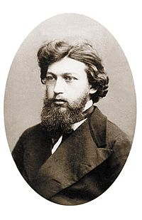
Алкены
Вагнер Егор Егорович (1849–1903), русский химик-органик
Реакция Вагнера (мягкое окисление)
44

Slide 45
Каталитическое окисление этилена
-2
-2
-1
-1
Промышленный метод получения этиленгликоля.
10 атм и 190‒200 °С или при 1 атм и 50‒100 °С в присутствии 0,1‒0,5% серной или ортофосфорной кислоты, 90% выход.
Антифриз – раствор этиленгликоля (60 %) + воды (40 %). Такая смесь характеризуется температурой замерзания - 45⁰ С;
трудно найти более подходящую жидкость для автомобильных систем охлаждения.
45

Slide 46
Жесткое окисление алкенов
46

Slide 47
Жесткое окисление алкенов
5
8
47

Slide 48
Жесткое окисление этилена
5
8
8
5
8
48

Slide 49
Жесткое окисление алкенов
5
8
10
8
4
5
8
49

Slide 50
Жесткое окисление алкенов
5
8
12
5
8
4
5
8
50

Slide 51
Жесткое окисление этилена
5
8
12
10
8
4
12
5
8
51

Slide 52
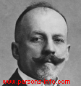
Реакция озонирования алкенов и диенов реакция Гарриеса
Гарриес
Карл Дитрих
(1866–1923)
немецкий химик
Реакция Гарриеса восстановитель - цинк
Разработал (1902) метод озонирования каучука.
52

Slide 53
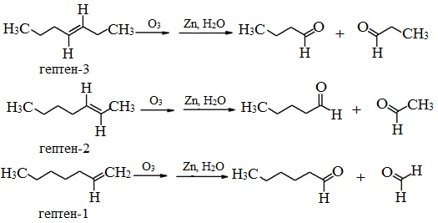
Реакция Гарриеса озонолиз изомерных гептенов
Зная число и порядок расположения атомов углерода в полученных альдегидах и кетонах, можно установить структуру исходного алкена.
53

Slide 54
Окисление диенов

Slide 55
Окисление алкинов
0
0
+3
+3
-1
0
+4
+3
55

Slide 56
Окисление и восстановление аренов
56

Slide 57
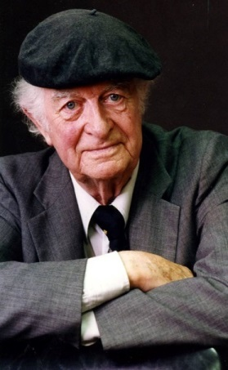
Вспомним!
Электронная структура бензола
1954 г. Нобелевская премия по химии «За изучение природы химической связи и его применение к объяснению строения сложных молекул».
Лайнус Карл Полинг
1901-1994
Схема образования π-связей в молекуле бензола
Делокализация электронной
плотности в молекуле бензола
C_{n}H_{2n-6}

Slide 58
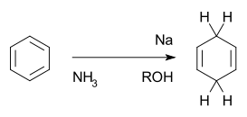
манганата калия — качественная реакция на стирол:
Восстановление бензола
Восстановление по Берчу.
(Артур Джон Бёрч ( 1915 — 1995) — австралийский учёный)
58

Slide 59
Окисление бензола?!
59

Slide 60
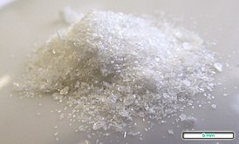
Окисление аренов. Окисление толуола
ли боковая цепь арена состоит из двух или более углеродов, происходит разрыв боковой цепи между первым и вторым атомами углерода, образуется бензойная кислота и продукт окисления остатка боковой цепи. Например, при окислении пропилбензола отщепляется фрагмент из двух углеродов, который далее окисляется до уксусной кислоты:
Бензойная кислота — белые кристаллы, плохо растворимые в воде, хорошо — в хлороформе, этаноле, диэтиловом эфире
60

Slide 61
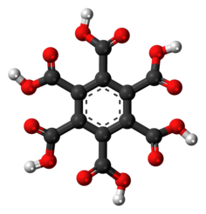
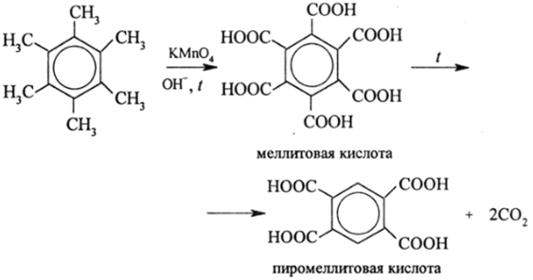
Окисление аренов окисление гексаметилбензола
Меллитовая кислота - тонкие шелковисто-блестящие иглы, легко растворимые в воде и в этаноле
Пиромеллитовая кислота получается из гексаметилбензола через мелли- товую кислоту:
61

Slide 62
Окисление аренов
ли боковая цепь арена состоит из двух или более углеродов, происходит разрыв боковой цепи между первым и вторым атомами углерода, образуется бензойная кислота и продукт окисления остатка боковой цепи. Например, при окислении пропилбензола отщепляется фрагмент из двух углеродов, который далее окисляется до уксусной кислоты:
62

Slide 63
зонирование бензола и последующее разложение озо- нида водой приводит к образованию глиоксаля:
63

Slide 64
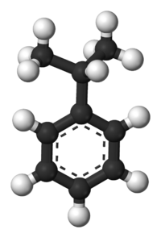
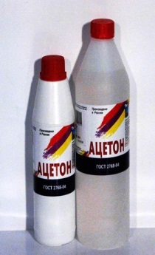
Окисление кумола
Кумольный метод синтеза фенола
Метод был разработан в нашей стране Р.Ю. Удрисом, Б.Д. Кружаловым и др. в 1949 г.
64

Slide 65
t
+4
+ CO₂ + H₂O + MnSO₄ + K₂SO₄
65

Slide 66
t
+4
+ CO₂ + H₂O + MnSO₄ + K₂SO₄
18
5
66

Slide 67
t
18
5
5
+4
18
10
9
+ CO₂ + H₂O + MnSO₄ + K₂SO₄
18
5
67

Slide 68
t
18
27
5
5
10
+4
18
9
+ CO₂ + H₂O + MnSO₄ + K₂SO₄
18
5
68

Slide 69
t
18
27
5
5
+4
18
9
10
42
+ CO₂ + H₂O + MnSO₄ + K₂SO₄
18
5
69

Slide 70
Окисление ароматических углеводородов
70

Slide 71
Окисление ароматических углеводородов
71

Slide 72
Окисление конденсированных ароматических углеводородов. Нафталин

Slide 73
Восстановление нафталина

Slide 74
Окисление конденсированных ароматических углеводородов. Антрацен

Slide 75
Окисление спиртов
Первичные спирты

Slide 76
Окисление спиртов
Вторичные спирты
Третичные спирты

Slide 77
Окисление альдегидов
Получение гидроксида меди(II): Cu²⁺ + 2OH⁻ = Cu(OH)₂ ↓
↓
Признак реакции – изменение цвета осадка
с голубого на кирпично-красный
77

Slide 78
Окисление альдегидов реакция «серебряного зеркала»
Реактив Толленса: Ag₂O + 4NH₃ + 2H₂O → 2[Ag(NH₃)₂]OH
(Предложен Бернхардом Толленсом в 1881).
t
↓
78

Slide 79
Реакции окисления фенола

Slide 80
Окисление формальдегида
Получение формальдегида
катализатор Ag; температура 650—720 °C.
2 СН₃ОН + О₂ → НСНО+ 2 H₂O
1. 5HCHO + 4KMnO₄ + 6H₂SO₄ → 4MnSO₄ + 2K₂SO₄ + 5CO₂ + 11H₂O
2. НСНО + 2Сu(OH)₂ →HCOOH + Cu₂O↓ + 2 H₂O
3. НСНО + 4[Ag(NH₃)₂]OH →(NH₄)₂CO₃ + 6NH₃+ 4Ag ↓ + 2 H₂O
80

Slide 81
Окисляются
Устойчивы к окислению

Slide 82
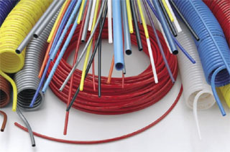
Окисление кетонов
адипиновая кислота
Полиамидные полимеры

